Slide 1
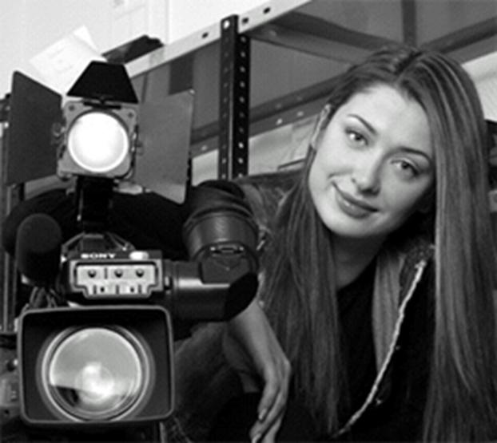
Профессия: телеведущий.
Подготовили Купцова И. и Карпухова В 10-а 2011.

Slide 2
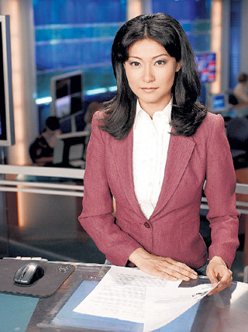
Описание профессии.
Телеведущий специализируется на осуществлении комплекса мероприятий по организации телевизионных передач как до их выхода в эфир, так и во время прямого эфира. Как правило, ведущие работают в определенных тематических рамках — новостные, общественно-политические, развлекательные, спортивные и другие программы. В зависимости от этого телеведущий либо информирует зрителей, либо организует дискуссию, предусматривающую аналитику события или ряда событий

Slide 3
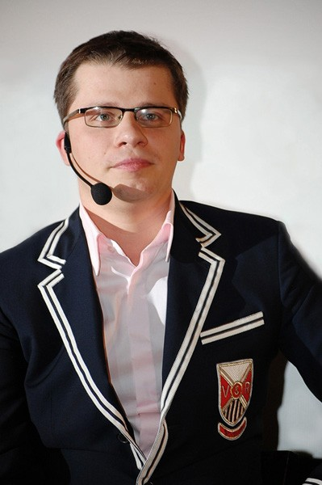
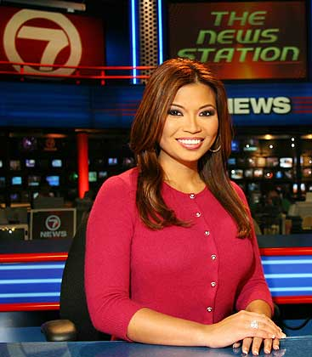
Виды деятельности:
разработка тематического плана программы;
решение организационных вопросов;
проведение телепередач;
участие в монтажировании в качестве оценщика.
Места работы:
телеканалы;
телерадиовещательные компании;
продюсерские центры

Slide 4
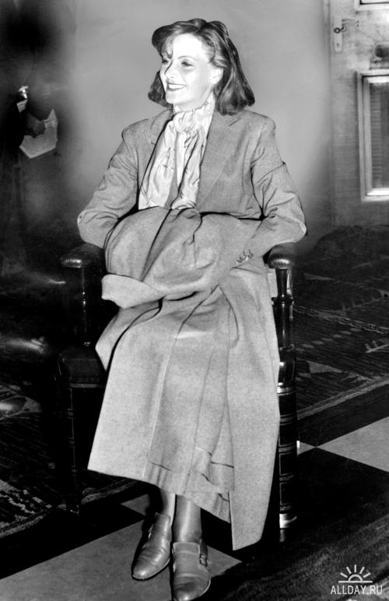
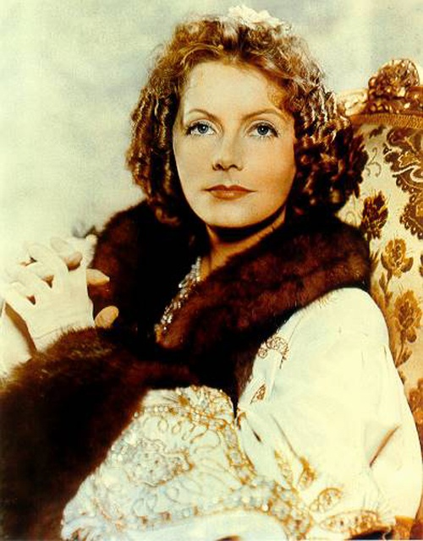
4 мифа о телеведущих.
Миф 1. Для телеведущей главное — красивая внешность.
Важно быть телегеничной. Это либо есть, либо нет, здесь мало что зависит от каких-либо талантов человека. Если телегеничность отсутствует, операторам и мастерам по свету приходится хорошенько помучиться. Кстати, гениальная Грета Гарбо в обыденной жизни выглядела серой мышкой, но на пленке казалась просто королевой. Согласитесь, если телеведущая обладает харизмой высокий рейтинг программы обеспечен. Далее к списку необходимых требований стоит добавить: умение грамотно и четко выражать свои мысли, широкий кругозор, выдержка и хладнокровие, находчивость и многое-многое другое, в зависимости от формата программы.

Slide 5
Миф 2. Рабочий день телеведущий равен продолжительности программы, которую она «украшает».
На самом деле. Ведущая принимает самое активное участие в подготовке программы. Ведущая новостийного блока должна знать, какие сюжеты и на какие темы сегодня были подготовлены журналистами, внимательно следить за последними новостями, чтобы не пропустить что-то важное. Необходимо подготовить устные текстовые материалы, подводки к новостям. То есть ведущая — это руководитель программы, за которую она полностью отвечает. Подготовка различных ток-шоу, развлекательных программ — достаточно кропотливый труд. Нужно найти интересные истории, интересных людей, компетентных комментаторов, знаменитостей и так далее. Сам процесс съемок — процедура весьма сложная, иногда может длиться по 5-10 часов. И все это в «тяжелом» плотном гриме и постоянном напряжении гостей студии.

Slide 6
Миф 3. Устроиться на должность телеведущей можно только по знакомству.
На самом деле. В отношении профессии телеведущего знакомство решает далеко не все, чаще всего, оно вообще ничего не решает, если у человека нет ни данных, ни способностей. Так вот,, «запуск» в программу, тем более в прямой эфир, человека неподходящего и неподготовленного на телевидении быть просто не может, исключение — разнообразные форс-мажоры. Ведущий — это лицо канала, его «визитная карточка», по которой судят об уровне профессионализма команды, и многом другом. Хороший, профессиональный ведущий — это высокий рейтинг программы, а рейтинг — это реклама. Никто не захочет, даже ради большого «блата» рисковать репутацией своего канала.

Slide 7
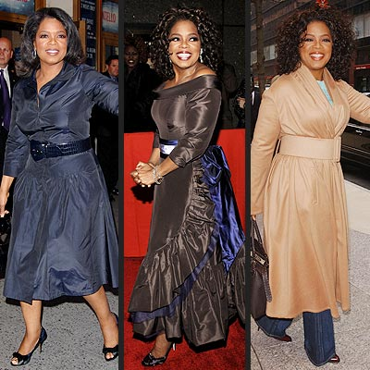
Миф 4. Телеведущие — «богатенькие буратины».
На самом деле. Большинство наших ведущих — обыкновенные люди ,которым не чужды материальные проблемы, поскольку они далеко не олигархи. Возможно, телеведущие зарабатывают больше, чем среднестатистические граждане, но разница в суммах не астрономическая. Что же касается нарядов от «кутюр», слепящих украшений, то практически всегда они выдаются «напрокат»: известное телевизионное лицо — прекрасный «рекламоноситель» того или иного товара. У большинства квартиры взяты в кредит. Красивая сказка о телеведущих сложилась, потому что все привыкли воспринимать все, связаное с телевидением, как загадку, праздник, волшебство. На самом деле это прежде всего тяжелый труд.

